Slide 1


حالات دراسية في التسويق الرقمي
Case Studies in Digital
Marketing
MKT 323
إعداد
د. محمد الغريب
المحاضرة العاشرة

Slide 2
المحاضرة العاشرة
حالة دراسية في توليد العملاء المحتملين Lead Generation
إعداد
د. محمد الغريب
المحاضرة العاشرة

Slide 3
مقدمة
في ظل المنافسة الشديدة التي تشهدها مختلف الأسواق العالمية أصبح من الصعب جذب العملاء وإقناعهم بشراء منتجات العلامة التجارية، ولذلك على العلامات التجارية أن تخطط بشكل احترافي لجذب العملاء وتحقيق المبيعات لها وأولى خطوة في تحقيق المبيعات تبدأ بالوصول إلى العملاء المحتملين.
إن الحصول على العملاء المحتملين ليس بالأمر السهل إذ يمكن الوصول إلى الجماهير العامة عبر الحملات الإعلانية المختلفة والتسويق عبر المؤثرين، وحتى يمكن الوصول للعملاء الذين من المحتمل أن يشتروا منتجات العلامة التجارية ولكن قد يقوموا بشراء منتجات المنافسين، ولذلك فإن الأهم هو الوصول إلى عملاء لديهم اهتمام بمنتجات العلامة التجارية تحديداً وهذا يتطلب القيام باستخدام أحد أهم استراتيجيات التسويق الرقمي والتي تعرف بتوليد العملاء المحتملين وتعتبر هذه الاستراتيجية مهمة للغاية في مجال أعمال- أعمال B2B.

Slide 4
ما هو العميل المحتمل Lead؟
العميل المحتمل هو شخص يُبدي اهتمامًا بمنتجات او خدمات العلامة التجارية ويتم ذلك من خلال تزويد هذا العميل للعلامة التجارية بمعلوماته مثل الاسم والبريد الالكتروني ورقم الهاتف، ويقدم العميل معلوماته مقابل تجربة منتج مجانية أو تزويده بمواد تعليمية او تدريبية. في السابق كان بيع المنتجات للأشخاص يعتمد على أساليب "البيع المباشر" مثل المبيعات المباشرة والمكالمات البيعية Cold Call. ولكن مع وجود تقنيات التسويق الرقمي المختلفة أصبح من الضروري استخدامها في الوصول إلى العملاء المحتملين الذين يبدون اهتماماً بالمنتجات، حيث يُمكن الحصول على العملاء المحتملين من خلال التسويق عبر البريد الإلكتروني، الحملات الإعلانية المدفوعة والإحالات، ومواقع الويب، والرسائل النصية، هناك الكثير من القنوات الالكترونية التي يمكن من خلالها الحصول على العملاء المحتملين.
ومع ذلك يمكن الدمج بين أسلوبي المكالمات البيعية وتوليد العملاء المحتملين عبر الإنترنت للوصول إلى نتائج أفضل وهذا يختلف حسب المنتج وطبيعة السوق المستهدف.

Slide 5
ما هو توليد العملاء المحتملين
Lead Generation
توليد العملاء المحتملين Lead Generation هي العملية التي تقوم من خلالها العلامة التجارية بتقديم نموذج Form يتضمن مجموعة من البيانات والتي على العميل المحتمل تعبئتها ثم إرسال النموذج ليصل النموذج إلى البريد الالكتروني للعلامة التجارية، وتستخدم العلامة التجارية الحملات الإعلانية المدفوعة والتسويق عبر مواقع التواصل الاجتماعي وتسويق المحتوى عبر المدونة والموقع الالكتروني للوصول إلى العملاء المحتملين، حيث يتم توجيه المستخدم إلى صفحة هبوط Landing Page تضم النموذج الذي على العميل تعبئته وعادة ما يتم إقناع العميل بتعبئة النموذج من خلال توفير تجربة مجانية للمنتج أو كتاب مجاني أو معلومات تدريبية مجانية أو منح العميل خصم على المنتج عند تعبئته النموذج.
بكلمات أخرى توليد العملاء المحتملين هو الحصول على بيانات العميل المهتم بمنتجات العلامة التجارية ليتم استخدام هذه المعلومات في استهداف هؤلاء العملاء بحملات إعلانية مختلفة باستخدام بياناتهم التي قاموا بتعبئتها بأنفسهم نتيجة اهتمامهم بالمنتج.

Slide 6
نموذج توليد العملاء المحتملين أعمال - أعمال
B2B Form of Lead Generation
يجب أن يتضمن نموذج توليد العملاء B2Bالمعلومات التالية:
الاسم Name
البريد الالكتروني Email
رقم الهاتف المحمول: Mobile
اسم شركتك Your Company Name
الموقع الالكتروني للشركة Website URL
مجال عمل الشركة: Industry
المنصب الوظيفي Position
عدد موظفي الشر كة Employees #. (اختياري في حال الحاجة له)

Slide 7
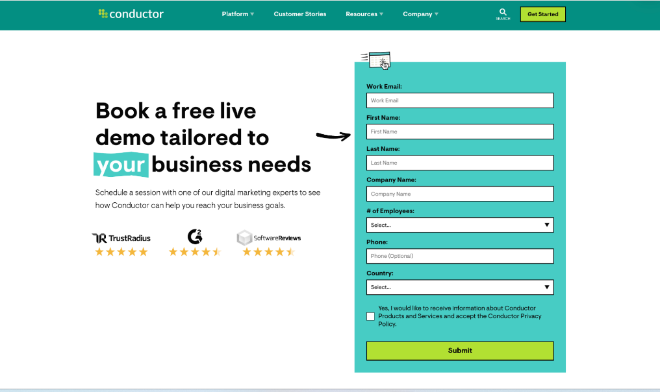
مثال1: نموذج توليد العملاء المحتملينB2B

Slide 8
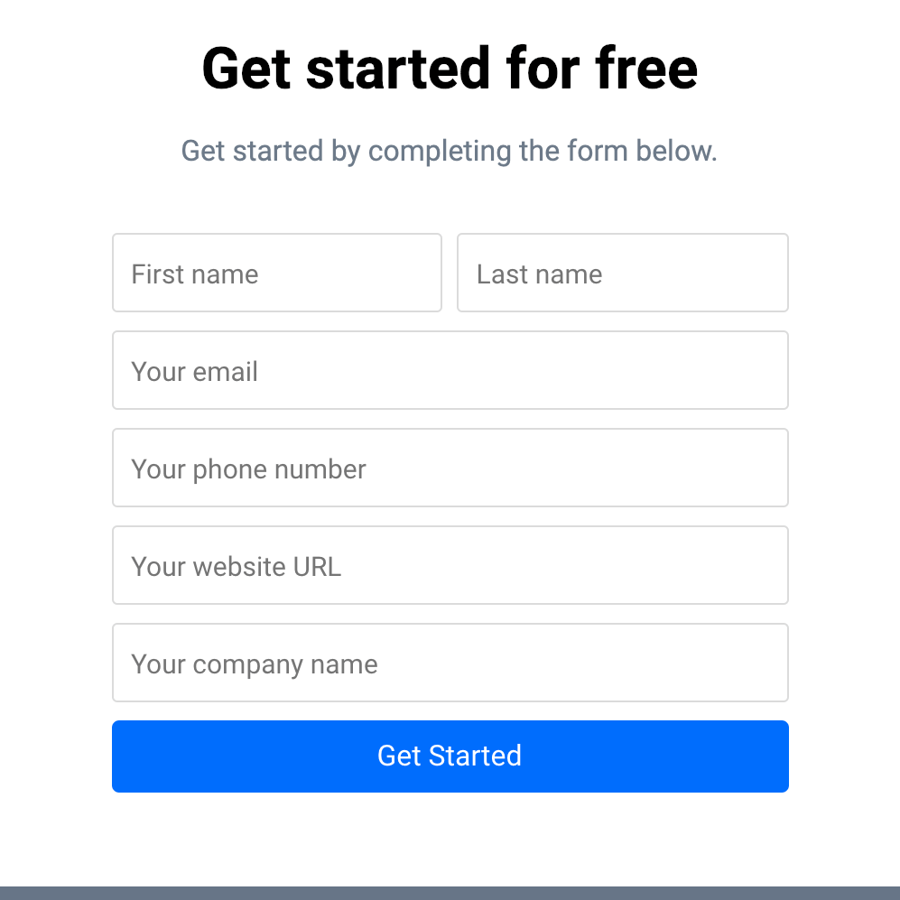
مثال2 : نموذج توليد العملاء المحتملينB2B

Slide 9
نموذج توليد العملاء المحتملين أعمال - مستهلك
B2C Form of Lead Generation
يجب أن يتضمن نموذج توليد العملاء B2Cالمعلومات التالية:
الاسم Name
البريد الالكتروني Email
رقم الهاتف المحمول: Mobile
الموقع Location
-الموافقة على شروط الخدمة Terms of Use

Slide 10
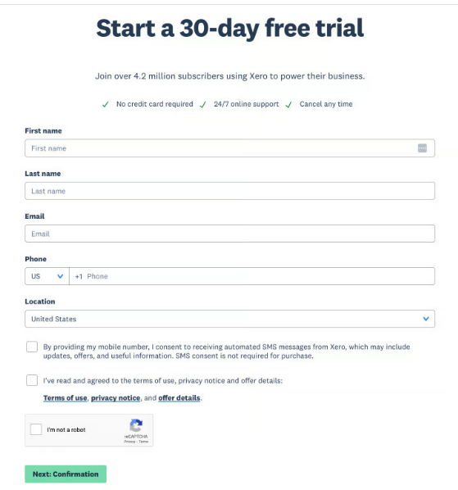
مثال: نموذج توليد العملاء المحتملينB2C

Slide 11
توليد العملاء المحتملين عن طريق تطبيقات المراسلة
يمكن توليد العملاء المحتملين عن طريق تطبيقات المراسلة التي تتبع شركة Meta وخصوصاً تطبيق المراسلة الفورية WhatsApp والتحويل إلى رسائل Facebook Messenger أو التحويل عبر الرسائل المباشرة في Instagram.
يمكن تحويل العملاء المحتملين من خلال الحملات الإعلانية المدفوعة في Meta وبحيث يكون زر «الدعوة إلى اتخاذ إجراء» CTA هو إجراء مراسلة عبر تطبيق WhatsApp أو إجراء مراسلة على Instagram أو Facebook Messenger.

Slide 12
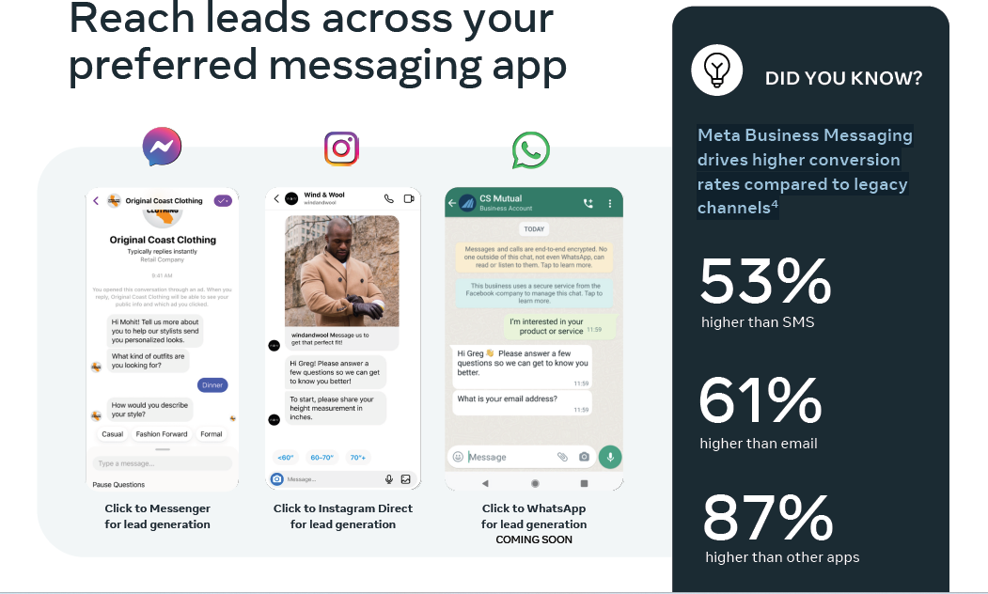
توليد العملاء المحتملين عن طريق تطبيقات المراسلة
وفقاً لإحصائيات شركة Meta فإن توليد العملاء المحتملين عبر رسائل واتس أب والرسائل في Facebook Messenger و Instagram هي أكثر فاعلية في تحقيق التحويلات Conversions كما يلي:
53 % أعلى من رسائل SMS
61 % أعلى من البريد الالكتروني
87 % أعلى من التطبيقات الأخرى

Slide 13
أدوات توليد العملاء المحتملين
Lead Generation Tools

Slide 14
1-المدونات Blogs
تجذب المدونة المكتوبة جيدًا المزيد من الزوار إلى الموقع الإلكتروني للعلامة التجارية، وهي من أكثر الطرق فعالية من حيث التكلفة لتسويق منتجات العلامة التجارية. من المهم وجود عبارات ضمن التدوينات تحث العملاء على اتخاذ إجراء، وهنا يجب أن يكون المقال يتحدث عن موضوع معين يهم القراء ويتم توجيههم لمنتجات العلامة التجارية الخبيرة في هذا المجال ليقوموا بتعبئة نموذج توليد العملاء أو التواصل مع العلامة التجارية . يشير تقرير صادر عن منصة التواصل الاجتماعي B2B إلى أن العلامات التجاريةB2B الذين لديهم مدونات لديهم معدلات توليد عملاء محتملين أكثر بنسبة 67% شهريًا من العلامات التجارية التي لا تمتلك المدونات.

Slide 15
2-الموقع الالكتروني Website
محتوى الموقع الالكتروني هو صوت العلامة التجارية وهو الذي يعبر عنها لذلك يجب أن تعتني بمحتوى صفحات موقعك الالكتروني إذ يجب أن يتضمن الموقع الالكتروني شرح للمزايا الفريدة التي تتميز بها منتجاتك، الخبرات التي تمتلكها العلامة التجارية، التصميم الجيد للصفحات وسهولة التنقل بين الصفحات، بالإضافة إلى شهادات العملاء أو العملاء الحاليين الذين يتعاملون مع العلامة التجارية لأن هذا يحفز العملاء على التواصل مع العلامة التجارية من خلال نموذج الاتصال Contact US والذي يعتبر وسيلة مهمة لتوليد العملاء المحتملين.

Slide 16
3-مواقع التواصل الاجتماعي Social Media
المحتوى المنشور على مواقع التواصل الاجتماعي المختلفة يمكن ان يحفز العملاء على تعبئة النموذج الخاص بتوليد العملاء أو توليد العملاء المحتملين من خلال التواصل عبر واتس أب أو عبر الرسائل المباشرة في منصات التواصل الاجتماعي.
يجب أن يكون المحتوى فعال ومؤثر يلفت انتباه الجمهور ويناسب احتياجاتهم وبحيث يكون المحتوى مزيج من المحتوى المنشورات التعليمية والتفاعلية والترويجية مع وجود رابط يحول المستخدمين إلى نموذج توليد العملاء المحتملين ويمكن أن يستخدم مزايا لمن يستخدم هذا النموذج مثل كتاب تعليمي مجاني او استخدام مجاني للمنصة.

Slide 17
4-المحتوى المجاني القابل للتنزيل
Downloadable Content
يعتبر المحتوى المجاني القابل للتنزيل من أكثر أنواع المحتوى تحفيزاً على توليد العملاء المحتملين ومن الأمثلة عليه الكتب المجانية والأدلة التعليمية والتدريبية المجانية، وغالباً ما يتطلب تنزيل هذه الكتب أو الأدلة التعليمية تسجيل بيانات العميل أي لا يمكن للعميل تنزيل هذا المحتوى إلا بعد أن يقوم بملء نموذج توليد العملاء.
وهذا يتطلب إنشاء محتوى احترافي تعليمي وجذاب يجذب المستخدمين ويشجعهم على تنزيله وبحيث يضحي المستخدم بوقته في تعبئة النموذج مقابل حصوله على المحتوى المجاني.

Slide 18
5-تحسين محركات البحث SEO
تحسين محركات البحث SEO هو استراتيجية طويلة الأمد يمكن استخدامها في توليد العملاء المحتملين إذ يمكن تحسين صفحات المدونة وتحسين صفحات المحتوى المجاني القابل للتنزيل لجلب المزيد من الزيارات وهؤلاء الزوار بطبيعة الحال هم مهتمين بمنتجات العلامة التجارية أو المحتوى الذي تقدمه العلامة التجارية في موقعها حيث يصلون لموقع الشركة عند بحثهم عن موضوع يتعلق بموقع العلامة التجارية باستخدام الكلمات المفتاحية في محرك البحث.

Slide 19
6-التجربة المجانية للخدمة أو المنتج الرقمي التجريبي
واحدة من أكثر الطرق جذباً في توليد العملاء المحتملين هي التجربة المجانية للخدمة أو المنتج الرقمي بحيث يحصل المستخدم على تجربة مجانية في المنصة أو الموقع الالكتروني وعليه ان يقوم بتسجيل بياناته أو تسجيل حساب حتى يتمكن من الحصول على التجربة المجانية Free Trial وبذلك توليد العملاء المحتملين من خلال تسجيل بياناتهم للحصول على التجربة المجانية في التطبيق أو الخدمة وهذا ما نلاحظه في مختلف التطبيقات والمنصات مثل تطبيق التسويق الرقمي المختلفة والتي تمنحك استخدام لفترة تجريبية مجانية.
هناك أيضاً النسخة التجريبية من البرامج والتطبيقات Demo والتي تمنحك إمكانية استخدام التطبيق بمزايا محدودة ولفترة دائمة ولكي تستطيع استخدام هذه النسخة التجريبية عليك تسجيل بياناتك.

Slide 20
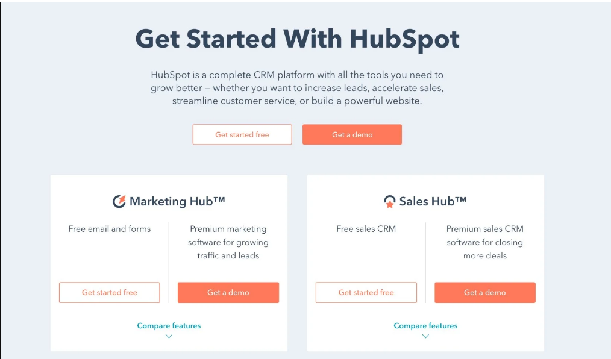
6-التجربة المجانية للخدمة أو المنتج الرقمي
مثال منصة HubSpot
https://www.hubspot.com/

Slide 21
7-الندوات عبر الإنترنت Webinars
تساهم الندوات عبر الإنترنت Webinars في توليد عدد كبير من العملاء المحتملين حيث يمكنك الإعلان عن ندوة مجانية Webinar عبر الإنترنت حول موضوع معين يتعلق بنشاط علامتك التجارية ولنفترض أن مجال عملك هو وكالة تسويق رقمي يمكنك إجراء ندوة عبر الإنترنت حول استخدام تقنيات الذكاء الاصطناعي في التسويق بشكل مجاني وهنا لكي يتمكن المستخدم من حضور الندوة عليه أن يسجل بياناته وبالتالي يتم الحصول على بيانات العميل المحتمل.

Slide 22
8-الحملات الإعلانية المدفوعة
Paid Campaigns
الحملات الإعلانية المدفوعة وسيلة فعالة للغاية في توليد العملاء المحتملين حيث تتيح مختلف منصات مواقع التواصل الاجتماعي هدف توليد العملاء المحتملين Lead Generation والذي يكون الهدف الرئيسي للحملة والذي يركز على توجيه العملاء المحتملين إلى صفحة هبوط تتضمن نموذج توليد العملاء المحتملين.
يمكن استخدام هذا الهدف في إعلانات Meta واستهداف مستخدمي Facebook و Instagram ويمكن أيضاً استخدامها في المنصات الأخرى مثل Snapchat, TikTok,

Slide 23
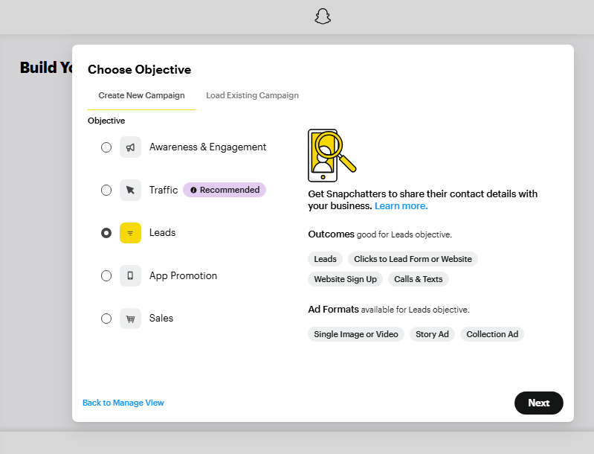
8-الحملات الإعلانية المدفوعة
حملة سناب شات الهدف: العملاء المحتملين Leads
https://ads.snapchat.com/

Slide 24
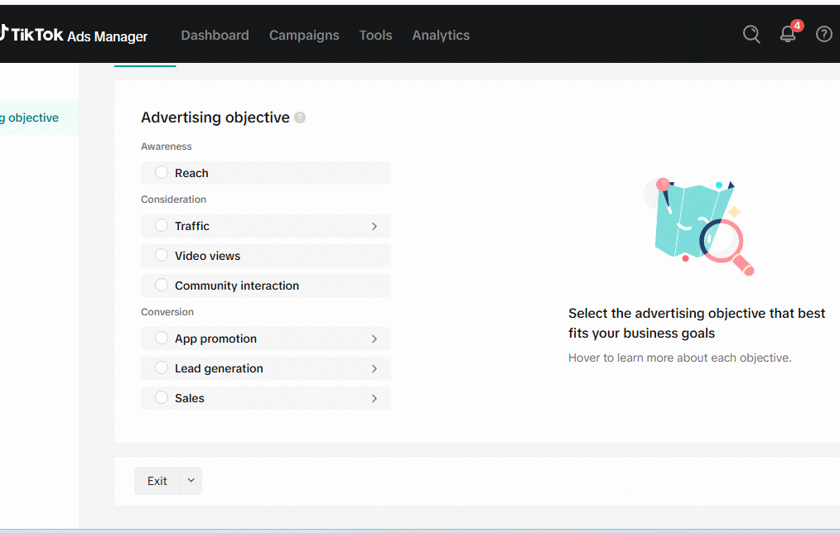
8-الحملات الإعلانية المدفوعة
حملة تيك توك الهدف: العملاء المحتملين Lead Generation
https://ads.tiktok.com/

Slide 25
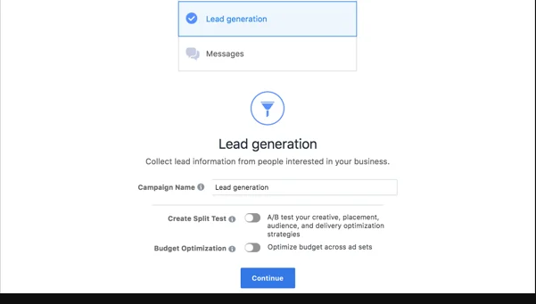
8-الحملات الإعلانية المدفوعة
حملة Metaالهدف: العملاء المحتملين Lead Generation
https://adsmanager.facebook.com/

Slide 26
9-الحملات الإعلانية PPC
الحملات الإعلانية المدفوعة من نوع PPC (Pay Per Click) الدفع لكل نقرة وهذه الحملات يتم تطبيقها في الحملات الإعلانية في محركات البحث ولا سيما إعلانات محرك البحث Google وكذلك إعلانات Bing و Yahoo.
في هذه الإعلانات يكون التركيز على استخدام كلمات مفتاحية Keywords بحيث يتم استهداف العملاء الذين يبحثون في محرك البحث عن كلمات مفتاحية تتعلق بمنتجات العلامة التجارية أو المحتوى الذي تنشره العلامة التجارية وبحيث تكون وجهة الإعلان أو صفحة الهبوط هي نموذج توليد العملاء المحتملين والذي يتضمن البيانات الخاصة بالعملاء المحتملين، ومن الضروري استخدام عنوان جذاب للإعلان ووصف مناسب للإعلان حتى يجذب المستخدم ويشجعه على النقر على رابط الموقع الالكتروني والذي يظهر في النتائج الأولى عند البحث عن كلمة مفتاحية معينة كونه إعلان مدفوع.

Slide 27
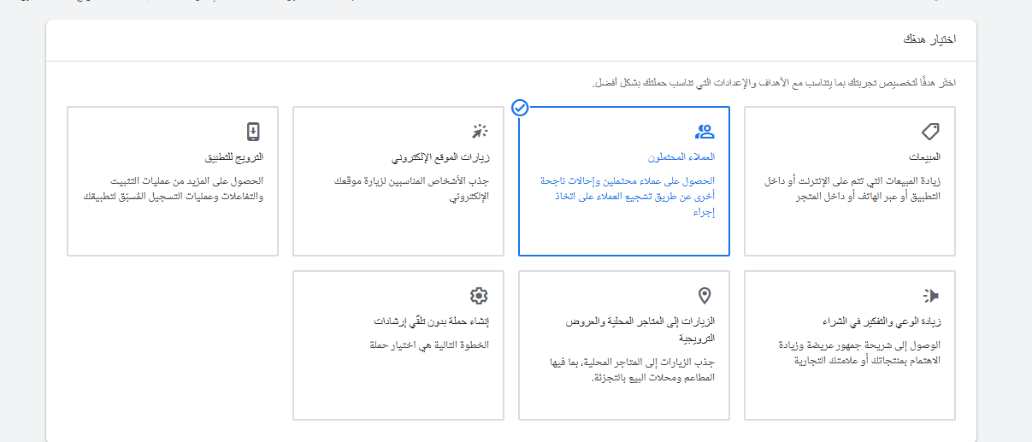
9-الحملات الإعلانية PPC
مثال: إعلانات Google الهدف العملاء المحتملين
https://ads.google.com/

Slide 28
مقاييس الأداء لتوليد العملاء المحتملين
Lead Generation KPIs
الوصول Reach: عدد الأشخاص الفريدين الذين قاموا بزيارة صفحة الهبوط التي تضم نموذج توليد العملاء المحتملين ففي حال قام المستخدم الواحد بعدة زيارات فإنه يحسب مستخدم فريد واحد فقط.
إجمالي عدد المشاهدات Views: عدد المرات الذين شاهد فيها المستخدمون صفحة الهبوط التي تضم نموذج توليد العملاء المحتملين حيث يمكن أن يشاهد نفس المستخدم صفحة الهبوط عدة مرات.
التنزيلات/الاشتراكات/التسجيلات Downloads/Subscriptions/Registrations: عدد الأشخاص الذين قاموا بتعبئة نموذج توليد العملاء بشكل كامل وقاموا بإرساله لك.
معدل التحويل Conversion Rate: عدد التنزيلات مقسومًا على عدد مشاهدات صفحة الهبوط، ثم ضرب الناتج في 100.

Slide 29
مقاييس الأداء لتوليد العملاء المحتملين
Lead Generation KPIs
تكلفة العميل المحتمل Cost Per Lead (CPL) : يقيس هذا المؤشر مدى فعالية حملاتك التسويقية من حيث التكلفة في توليد عملاء محتملين لفريق المبيعات لديك. يمكنك حسابه بقسمة إجمالي الإنفاق على حملات توليد العملاء المحتملين إلى عدد العملاء المحتملين الذين تم توليدهم.
معدل العائد على الاستثمار ROI: ويقيس صافي الإيرادات التي تم تحقيقها من حملات توليد العملاء المحتملين إلى إجمالي التكاليف التي تم دفعها في هذه الحملات (المبالغ التي تم استثمارها في هذه الحملات) ويحسب بالقانون التالي:
معدل العائد على الاستثمار ROI: (إجمالي الإيرادات التي تم تحقيقها من توليد العملاء –تكاليف حملات توليد العملاء) / تكاليف حملات توليد العملاء

Slide 30

حالة دراسية 1: Twenty20
http://twenty20.com

Slide 31
Twenty20
شركة Twenty20 للوسائط المرئية رائدةً في عالم الصور الفوتوغرافية، إلا أنها واجهت صعوبةً في تحويل المستخدمين إلى مشتركين مدفوعين. اعتمدت الشركة على عملية مبيعات غير متسقة لم تحقق النمو المطلوب. ونتيجةً لذلك، لجأت إلى القيام بحملات توليد العملاء المحتملين.

Slide 32
Twenty20
التحدي: تحويل العملاء المحتملين إلى مشتركين مدفوعين
واجهت Twenty20 العديد من العوائق في نموها، وكان عليها التغلب عليها. يُعد التصميم الرقمي مجالًا تنافسيًا، وكان العملاء المحتملون يختارون المنافسين للاشتراك لديهم.
كانت هناك أيضًا مشاكل في عملية المبيعات. اعتمد الفريق بشكل كبير على موظفي المبيعات الداخليين، مستخدمين أساليب التسويق القائمة على الحسابات والاتصال المباشر. كان عليهم التميز عن المنافسة باستخدام أساليب مبيعات ذات قيمة أكبر، مع تحسين عملية المبيعات.

Slide 33
Twenty20
الاستراتيجية:
توليد العملاء المحتملين بالاعتماد على التسويق عبر محركات البحث والإعلان عبر وسائل التواصل الاجتماعي من خلال التحويل إلى نموذج توليد العملاء للتجربة المجانية في التطبيق والعمل على تخفيض التكاليف للحملات الإعلانية المدفوعة من خلال زيادة معدل التحويل بتحفيز العملاء على الاستخدام المجاني.

Slide 34
Twenty20
النتائج:
تحويل العملاء المحتملين من خلال التسجيل في النسخة التجريبية المجانية
ازدادت زيارات موقع Twenty20 بنسبة 403% مع تحقيق نفس معدل الإيرادات الثابت لكل جلسة.
تخفيض نفقات الإعلان بنسبة 72.49%، حيث تم التركيز على ترويج النسخة التجريبية المجانية بدلاً من الخدمة المدفوعة للتطبيق. تم تحسين التسجيل في النسخة التجريبية المجانية، مع زيادة في العملاء المحتملين المؤهلين للشراء MQLs بنسبة 16.42%. لم تعد Twenty20 بحاجة إلى الاعتماد على أساليب الإعلان التقليدية وعمليات البيع الداخلية.

Slide 35
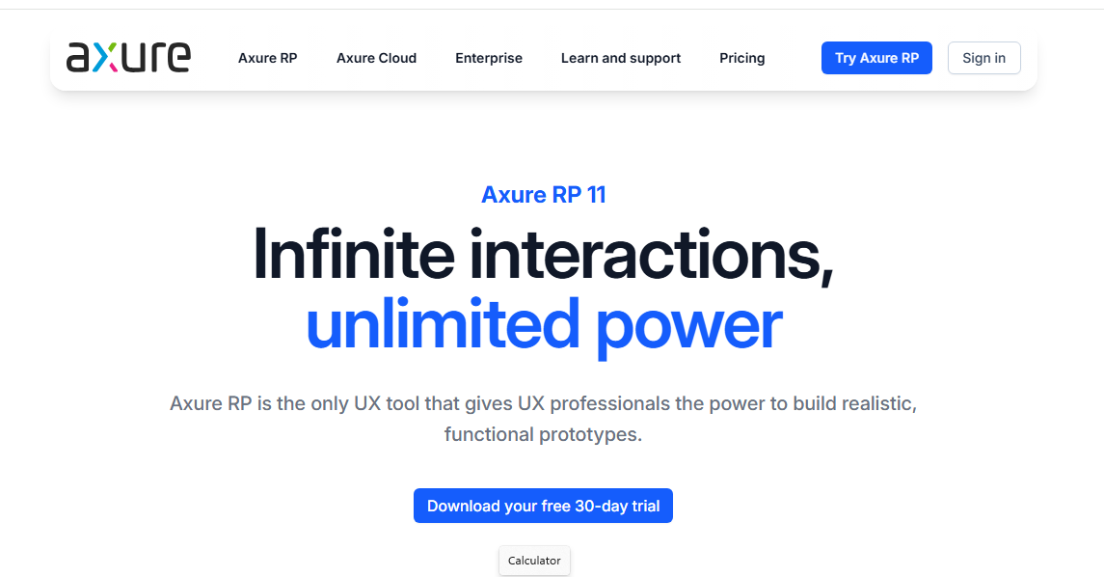
حالة دراسية 2: Axure
https://www.axure.com/

Slide 36
Axure
Axure هو تطبيق لتصميم النماذج الأولية لتجربة المستخدم UX للمواقع الالكترونية حيث أن جميع المواقع الإلكترونية تبدأ بتصميم نموذج أولي لاختباره قبل اعتماده كتصميم لتجربة المستخدم الخاصة بالموقع الالكتروني، ويلجأ مطورو الويب إلى Axure. حيث يعد من أفضل التطبيقات المُحسّنة للنماذج الأولية لمواقع الويب، مما يُمكّن المطورين من بناء مواقع ويب عملية وواقعية.

Slide 37
Axure
التحدي: توليد عملاء محتملين من الشركات (B2B) بجودة عالية
لكي يصبح Axure أفضل برنامج لإنشاء نماذج أولية لمواقع الويب، كان بحاجة إلى جذب المزيد من العملاء المحتملين من الشركات (B2B)، وأراد تحديدًا استهداف خدمات البرمجيات كخدمة (SaaS).
كانت استراتيجيتهم الحالية تتمثل في توليد زيارات لموقعهم الإلكتروني، وليس عملاء محتملين جدد. ومع ذلك، قد يكون الإعلان مكلفًا، لذلك أدركت Axure حاجتها إلى جذب عملاء جدد مع خفض تكاليف العميل المحتمل CPL.

Slide 38
Axure
التحدي: توليد عملاء محتملين من الشركات (B2B) بجودة عالية
لكي يصبح Axure أفضل برنامج لإنشاء نماذج أولية لمواقع الويب، كان بحاجة إلى جذب المزيد من العملاء المحتملين من الشركات (B2B)، وأراد تحديدًا استهداف خدمات البرمجيات كخدمة (SaaS).
كانت استراتيجيتهم الحالية تتمثل في توليد زيارات لموقعهم الإلكتروني، وليس عملاء محتملين جدد. ومع ذلك، قد يكون الإعلان مكلفًا، لذلك أدركت Axure حاجتها إلى جذب عملاء جدد مع خفض تكاليف العميل المحتمل CPL.

Slide 39
Axure
الاستراتيجية: استهداف عملاء محتملين ذوي جودة عالية وكلمات مفتاحية تتعلق بالعلامة التجارية
كانت الاستراتيجية الخاصة بالشركة تركز على دول لا تُعدّ فيها الزيارات ذات قيمة. وكانت حملات تحسين محركات البحث (SEO) والدفع بالنقرة (PPC) الخاصة بهم بتحسين الكلمات المفتاحية العامة، ولم تكن الزيارات من هذه الكلمات المفتاحية تُحقق تحويلات. كما حقق منافسوهم تصنيفات أعلى لهذه الكلمات المفتاحية.
من خلال قياس مواطن ضعف Axure، تم وضع استراتيجيات قيّمة لتوليد العملاء المحتملين. أعطت الشركة الأولوية لميزانياتها التسويقية لاستهداف الدول التي توفر زيارات عالية الجودة وتزيد من احتمالية تحويل العملاء. كما حققت الشركة تصنيفات أعلى للكلمات المفتاحية المُحوّلة، والتي تضمنت مصطلحات تتعلق بالعلامة التجارية.

Slide 40
Axure
النتائج:
من خلال توجيه ميزانية Axure التسويقية نحو طرق أكثر ذكاءً، حققت الشركة نسبة نقر إلى ظهور بلغت 32% وخفضت تكاليف التحويل بنسبة 0.51%، مع توفير إجمالي قدره 26%. انخفض إنفاق إعلانات جوجل بنسبة 60%، وحافظت على متوسط ​​تكلفة لكل عميل محتمل (CPL) قدره 10 دولار. انخفضت تكلفة التحويل بنسبة 15% وتم تحسين معدل التحويل بنسبة 7266%.
بفضل جهودها الإعلانية المحسنة، نجحت Axure في توليد 1113 عميل محتمل من خلال البحث عن العلامة التجارية وحدها، وزادت من مرات ظهور البحث عن العلامة التجارية بنسبة 5400%.

Slide 41
المصادر والمراجع
1-Advertising, Promotion and other aspects of Integrated Marketing Communications,Tenth Edition, J. Craig Andrews and Terence A. Shimp(2018).
2-Lead Generation: A Beginner's Guide, Zoho Marketing Hub
3-Generate high quality leads across Meta technologies, Meta Platforms, Inc.
4-Introduction to Lead Generation, HubSpot
5-B-to-B Lead Generation Book, Sherpa Store

Slide 42
المصادر والمراجع
6- The Complete Guide to B2B Lead Generation, SEG Accelerate Growth
7- https://www.singlegrain.com/casestudies/lead-generation-case-study/
8- http://convertflow.com/call-to-action/lead-generation-form-template
9- https://www.hupspot.com/
10- https://ads.tiktok.com/
11- https://ads.snapchat.com/
12- https://www.sprinklr.com/blog/marketing-roi/

Slide 43


